Slide 1
Git安裝與基本使用
2021.05.07

Slide 2
Git安裝
Git環境設定
Git常用基本指令
參考教學連結

Slide 3
Git安裝

Slide 4

安裝Git
https://git-scm.com/
先到官網下載並安裝Git
安裝完成後在桌面上找到 打開

Slide 5
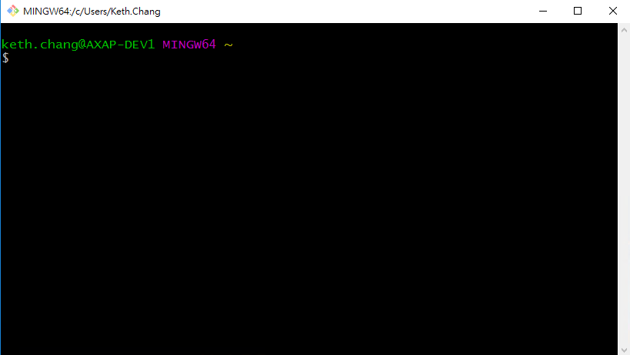

Slide 6
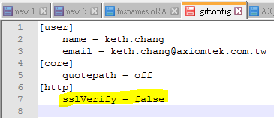
SSL憑證設定--方法一
編輯 c:\Users\你的帳號\.gitconfig，加入
[http]
sslVerify = false
如此 Git 工具將一律忽略憑證無效的問題
風險是萬一網路被惡意人士攔截竊聽，你也不會發現

Slide 7
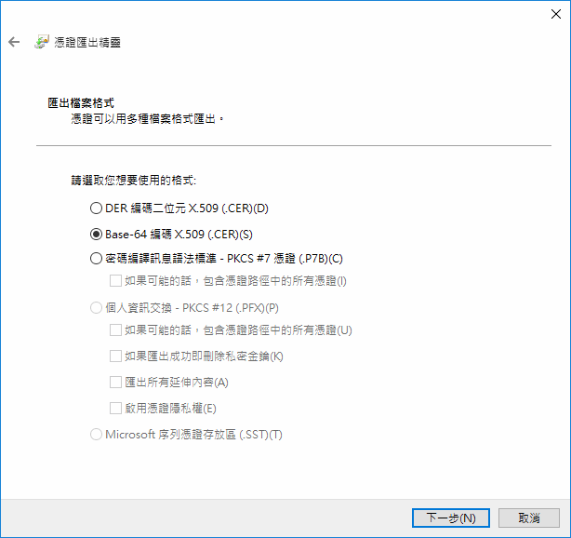
SSL憑證設定--方法二: 指定 Git 信任特定憑證
先將要信任的 CA 憑證匯出成 CER，格式請選「Base-64 編碼 X.509」

Slide 8
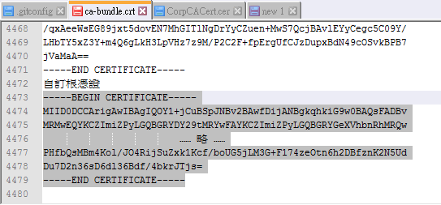
匯出的 CER 檔是個文字檔，格式為 -----BEGIN CERTIFICATE----- 與 -----END CERTIFICATE----- 間夾著一段 Base64 編碼碼。
找到 C:\Program Files\Git\usr\ssl\certs\ca-bundle.crt，將它複製到 c:\Users\你的帳號 目錄下，將 CER 裡的文字加在最後面：

Slide 9
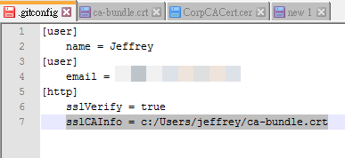
最後，修改 c:\Users\你的帳號\.gitconfig，加上 sslCAInfo 指向我們修改過的 ca-bundle.crt

Slide 10
Git環境設定

Slide 11


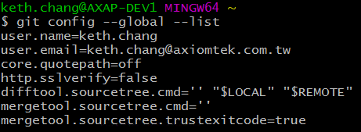
設定user.name & email
設定好後輸入git config - -global - -list 就可以看到你剛剛設定的資訊了

Slide 12
$ git config --global core.quotepath off
可以讓含有中文的檔名可以正確顯示
避免 "fatal:LF would be replaced by CRLF" 的錯誤訊息
https://cynthiachuang.github.io/Fix-LF-Would-Be-Replaced-by-CRLF/
$ git config --global core.autocrlf true

Slide 13
將本機現有的專案上傳到遠端主機
將遠端主機現有的專案複製到本地端

Slide 14
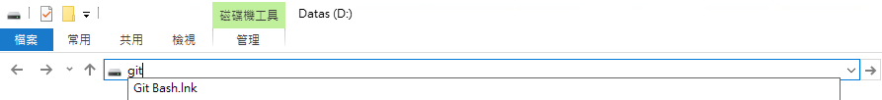
將本機現有的專案上傳到遠端主機
打開你的專案資料夾位置(例如 D:/)，打開Git Bash (右鍵->Git Bash here)
或是直接如下key in “git bash”
初始化: git init <你的專案資料夾名稱>

Slide 15
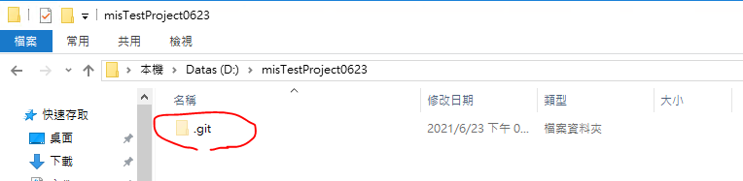
初始化成功後會在專案資料夾裡面有一個.git的隱藏資料夾

Slide 16
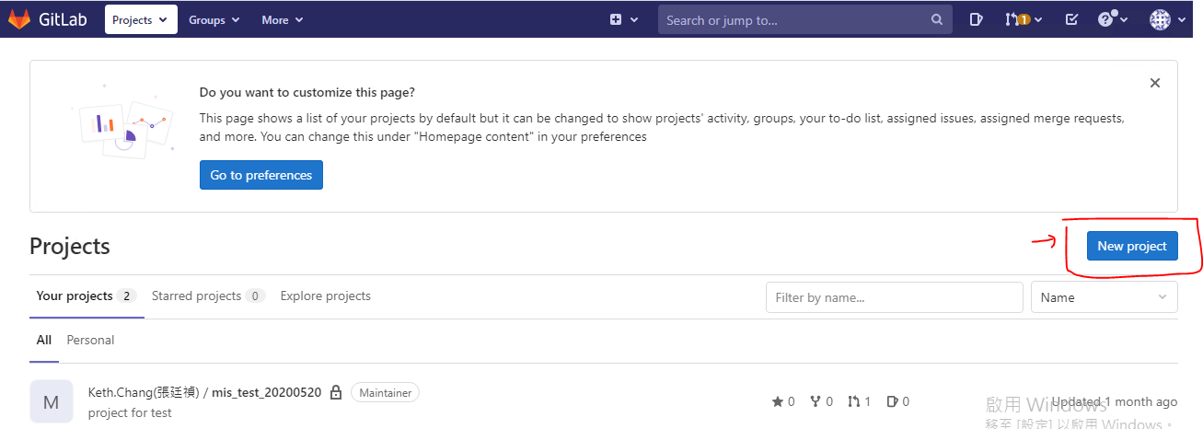
登入 https://gitlab.axiomtek.com.tw
建立新專案

Slide 17
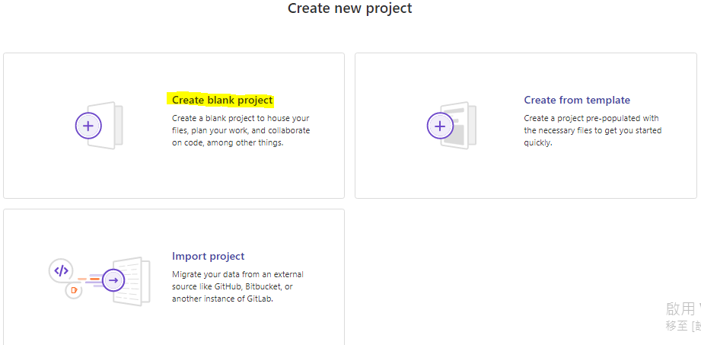
建立空白專案

Slide 18
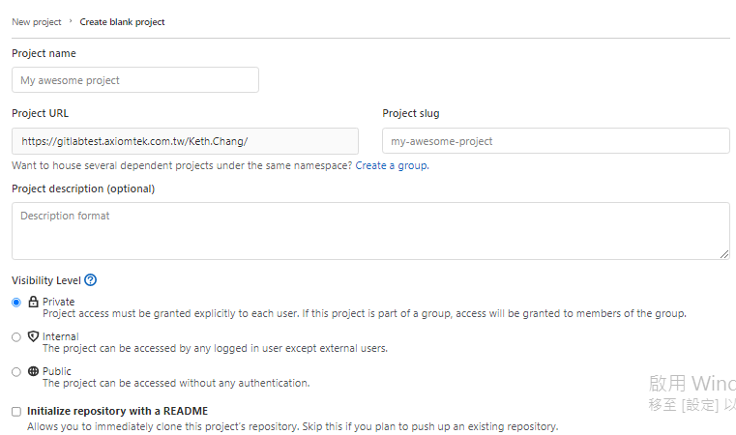
專案名稱
專案描述
開放權限
私人repository，只能授權給Group成員
開放給Gitlab會員
完全公開

Slide 19
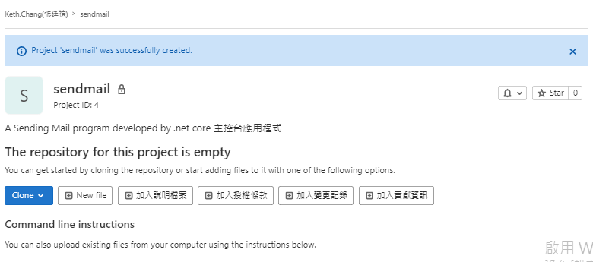

Slide 20
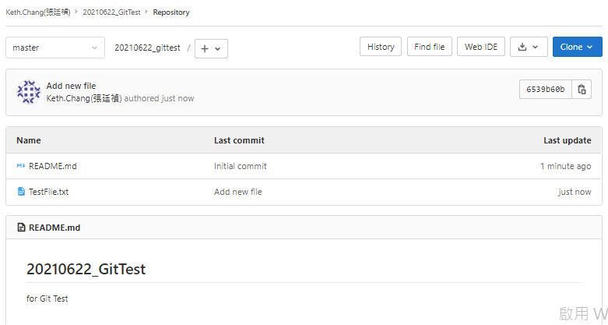
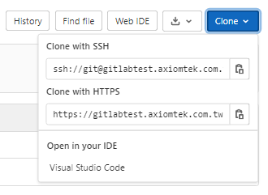

Slide 21
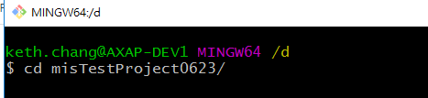
進到專案資料夾裡面開啟git bash，或是直接下”cd <專案資料夾>”進去
輸入 git remote add <repository自定義名稱> <剛剛copy的url>

Slide 22
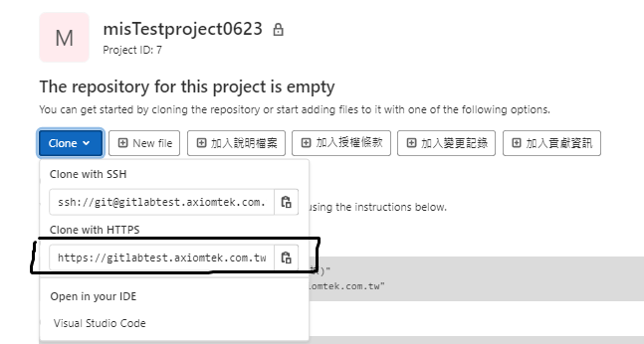
將遠端主機的專案複製到本機
將剛剛建立的空白專案的url複製下來

Slide 23
目前所在位置(假設想把專案放在D:/)
$ git clone <repository> <directory>

Slide 24
執行之後就會在D:/看到你剛剛複製下來的專案資料夾了

Slide 25
Git基本指令

Slide 26
版本控制
master
版本的演進，是線性的演進，因此我們通常會有一個稱為 master 的主線。
而開發過程所發現的issue或是需要新增的功能，我們會希望在不影響 master 的情況下，複製 master 衍生出一個分支(branch)進行開發，等到分支開發完成、測試穩定之後，才會與 master 主線合併(merge)，演化出全新的版本，如圖所示。

Slide 27
Local端
push
Gitlab Server
新增修改
專案
add
commit
pull

Slide 28
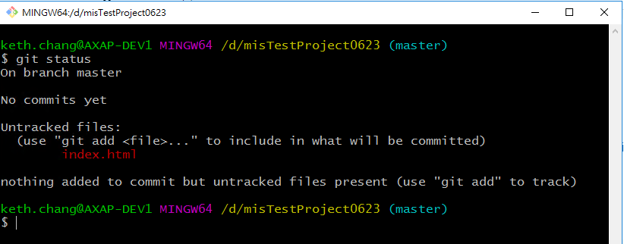
基本指令: $git status
在剛剛的專案資料夾新增一個”index.html”，再輸入”git status”後呈現畫面如下
目前在master這條主分支
還沒有任何提交
尚未加入追蹤的檔案

Slide 29
基本指令: $git add <檔名>
這時候再輸入git add index.html
之後再輸入git status
就可以看到剛剛紅字的檔案變成綠色的，表示這個檔案已經被track了
(也可以使用 git add . 將所有Untracked的檔案一次加入)

Slide 30
基本指令: $git commit
$git commit -m “註解內容”

Slide 31
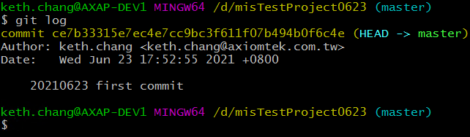

基本指令: $git log
送出commit(提交)之後輸入git log可以查看剛剛commit的紀錄，git log會記錄所有在git上執行的動作
或是打 git log - -oneline 出來的結果更簡潔

Slide 32
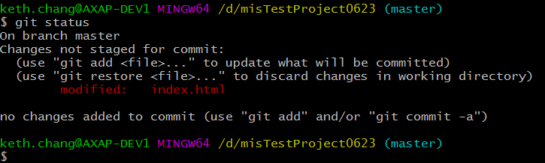
基本指令: $git commit
修改index.html的內容存檔後，再輸入git status就會秀出畫面如下
正常程序: 將index.html再add一次，再做一次commit

Slide 33
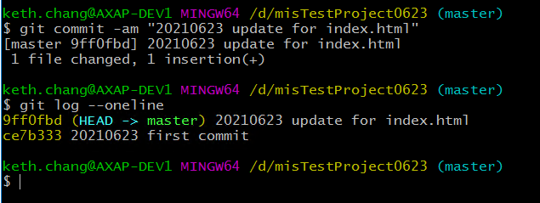
基本指令: $git commit
$git commit - -am “註解內容” = add + commit
用git log - -oneline也可以看到剛剛有提交成功了

Slide 34
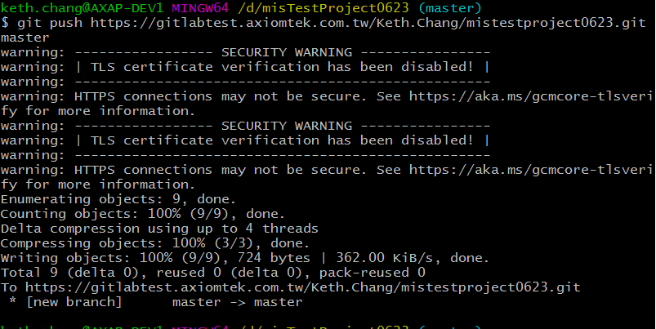
基本指令: $git push <repository> <branch>

Slide 35
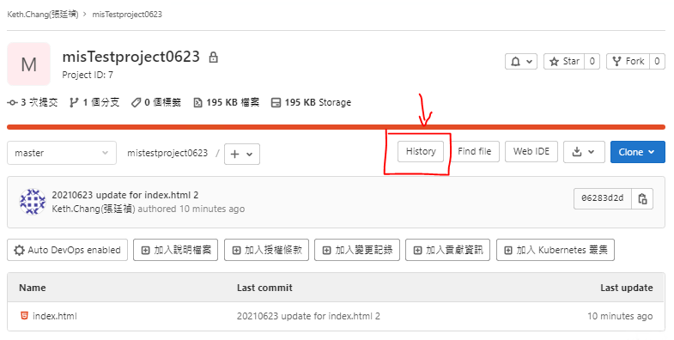
提交成功即可在Gitlab上看到剛剛提交的內容

Slide 36
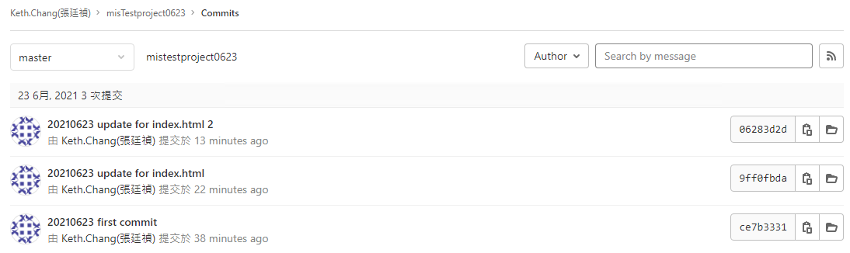
從History點進去可看到過往的commit註解內容、和每一次版本的檔案

Slide 37
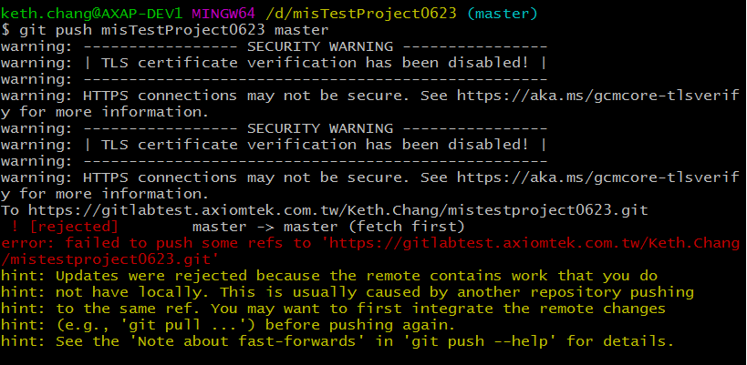
$git pull <repository> <branch>
遠端主機的專案內容與本地端的內容有所差異

Slide 38
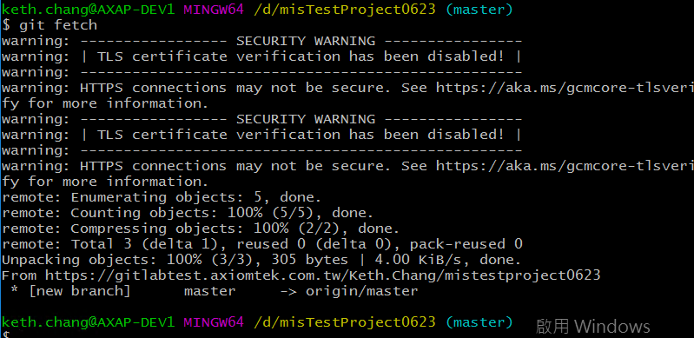
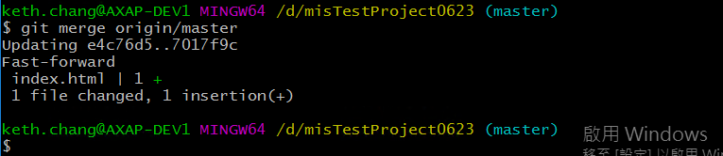

Slide 39
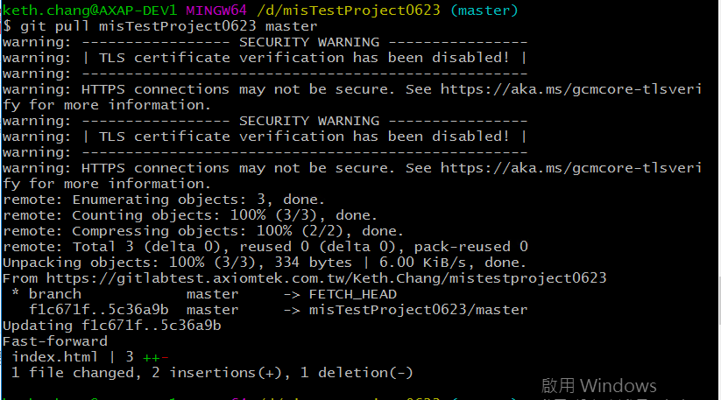
$git pull <repository> <branch>

Slide 40
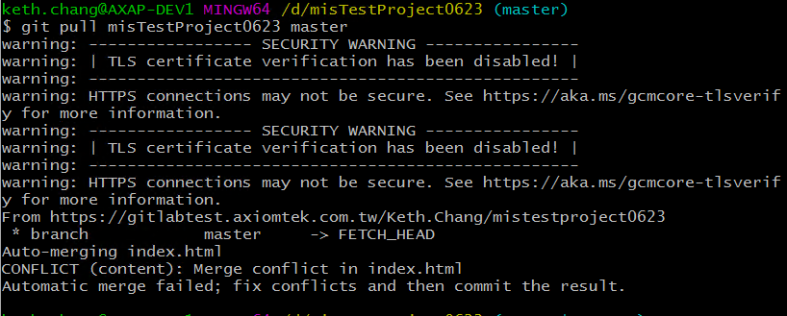
發生衝突(Conflict)

Slide 41
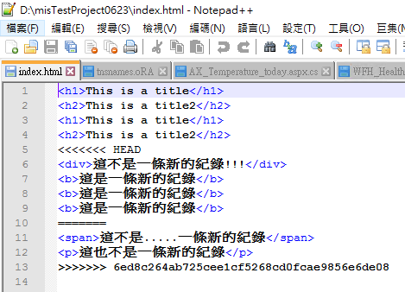
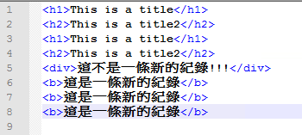
local端
修改完成存檔
遠端

Slide 42

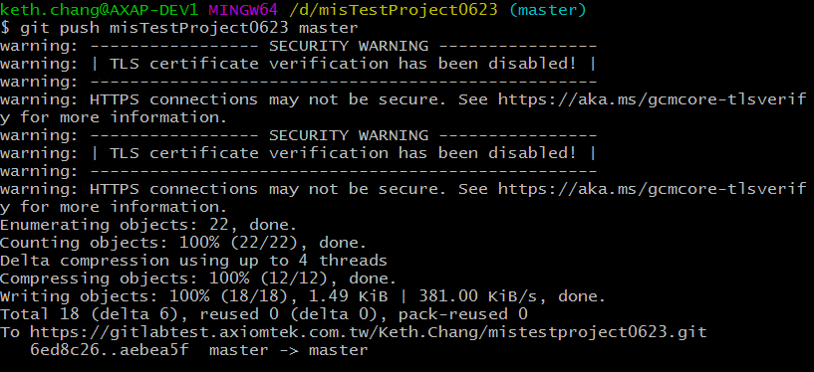
再做一次add & commit
即可順利push上去

Slide 43
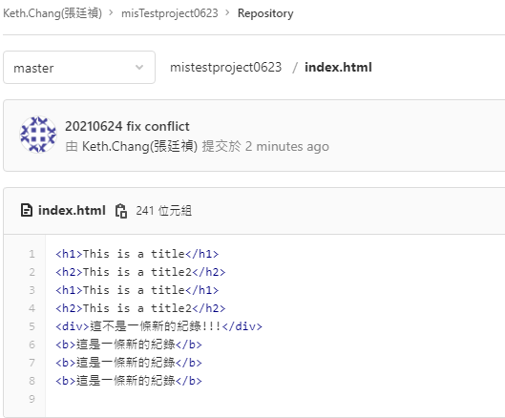
Push完成，在gitlab上可以看到內容變更成我們要的樣子

Slide 44
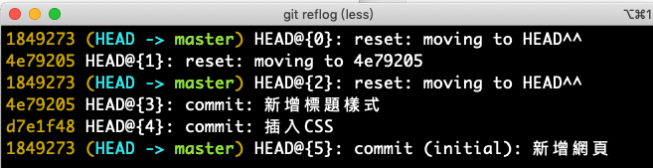
版本還原：
新增檔案時，檔案還沒加入追蹤，想清空工作目錄
顯示要被清除的檔案：git clean -n
強制清除檔案：git clean -f
檔案已加入追蹤，想還原工作目錄
單一檔案指令 ：git checkout -- <file>
全部檔案指令：git checkout .
檔案加入到索引，想退到工作目錄
指令：git reset HEAD
$git reflog
$git log
$git log - -oneline
查看commit ID
$git reset 4e79205 - -hard (4e79205:想復原的版本SHA-1值,- -hard:所有更新版本都放棄)
$git reset HEAD^ 復原到目前的前一個版本
$git reset HEAD^^復原到目前的前第二個版本
(^可用~替換)

Slide 45
$git reset 取消合併
下載遠端指定版本
$git clone 專題repo (此為最新版本)
$git log 查看需要還原的版本SHA-1值
$git reset - -hard SHA-1值

Slide 46
參考教學網站
https://backlog.com/git-tutorial/tw/reference/
https://gitbook.tw/

Slide 47
The Passion of Doing Great Things
大膽轉身, 熱情串聯｜追求卓越, 迎向冠軍

